Slide 1
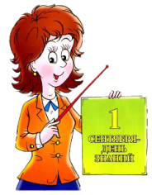
Рекомендации родителям
Ребенок и компьютер

Slide 2
Вопросы родителям
Чем является компьютер в вашей семье? Приведите примеры ситуаций из вашей жизни, связанных с положительными и отрицательными эмоциями по поводу использования компьютера.
Что сделаем, чтобы не повторять ежедневно: “Ты опять весь день просидел(а) за компьютером”?
Так ли необходимо в доме это чудо научно-технического прогресса?

Slide 3
Результаты анкетирования детей класса
100% детей, у которых есть дома компьютер, играют на нём ежедневно, 50% - могут начать игру даже не пообедав, 38% -при определении рейтинга использования свободного времени на 1 место поставили компьютер и телевизор, исключив при этом занятия спортом, прогулки на воздухе, общение с семьёй.

Slide 4
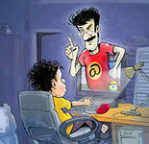
Основных вредные факторы, влияющие на здоровье ребенка
Излучение
Нагрузка на зрение
Нагрузка на психику
Стесненная поза

Slide 5
Общие нормы при работе на компьютере
 | I | II | III
1 кл. | Запрещено | 30 мин / нед. | 45 мин / нед.
2-3 кл. | 30 мин / нед. | 45 мин / нед. | 45 мин / нед.
4-6 кл. | 1 ч / нед. | 1,5 ч / нед., не более 45 мин в день | 2 часа/ нед., 1 ч в день
7-9 кл. | 2 ч / нед. | 2,5 ч / нед., не более 1 ч в день | 2,5 ч / нед., 1 ч в день
10-11 кл. | 4 ч / нед. | 6 ч / нед., не более 1 ч в день | 7 ч / нед., 1 ч в день

Slide 6
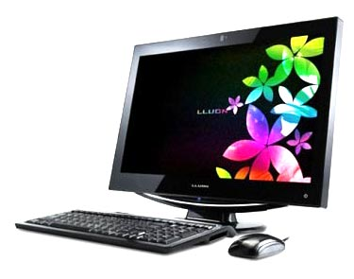
Трудно представить современного ребенка без компьютера

Slide 7
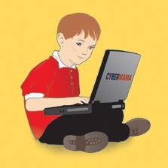
Рекомендации
1.Выполнять специальную гимнастику для глаз.
2.Не разрешайте ребёнку работать за компьютером в темноте.
3.Расположите дисплей так, чтобы свет из окна не падал на экран и не светил в глаза.
4.Сидя за компьютером, ребенок должен смотреть с определенного расстояния на экран и одновременно держать руки на клавиатуре или органах управления.

Slide 8
5. Проследите, чтобы кисти рук малыша находились на уровне локтей, а запястья – на опорной планке. Также необходимо сохранять прямой угол (90 градусов) в области суставов. 6. Как можно больше разнообразьте досуг ребёнка: между компьютерными играми ребёнок должен играть в подвижные игры, гулять, заниматься. 7. Не разрешайте малышу перекусывать за компьютером: эта вредная во всех смыслах привычка может остаться на всю жизнь. 8. И наконец, настоящие вредители – игры, содержащие движущееся на высокой скорости изображение и мелкие элементы.

Slide 9
Синдром компьютерного стресса. Отмечаются нарушение памяти, бессонница, ухудшение зрения, головные боли, хроническая усталость, депрессионное состояние, проблемы в общении.

Slide 10
Компьютерная зависимость.
- Если ребенок ест, пьет чай, готовит уроки у компьютера. - Провел хотя бы одну ночь у компьютера. - Прогулял школу – сидел за компьютером. - Приходит домой, и сразу к компьютеру. - Забыл поесть, почистить зубы (раньше такого не наблюдалось). - Испытывает эйфорию, хорошо себя чувствует за компьютером, и наоборот, ощущает пустоту, раздражение, когда вынужден заниматься чем-то другим или лишен компьютера
- Вступает в конфликт с близкими людьми из-за своей деятельности, что ведет ко лжи относительно того, что он делает. - Предвкушает следующий сеанс жизни в
виртуальной реальности, что поднимает настроение и захватывает все помыслы

Slide 11
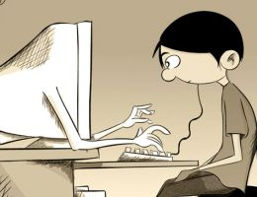
Сделайте выводы!

